Slide 1
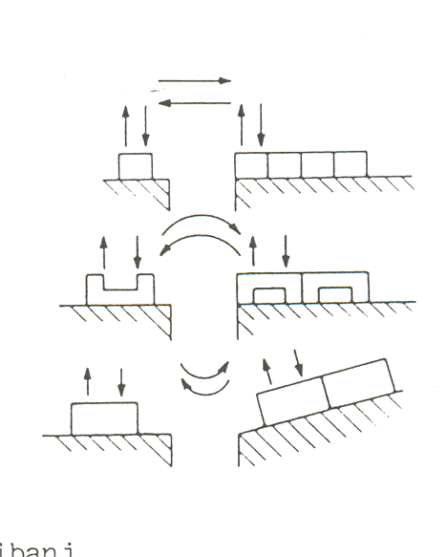
Manipulatorji – Pick and Place units, enote “primi in odloži”
So enote, ki primejo urejen sestavni dela (obdelovanec, izdelek) na točno določenem mestu in ga odložijo na predvideno mesto z v naprej določeno hitrostjo gibanja
Premočrtni gibi
So modulno grajene strežne in dodajalne enote, ki jih sestavimo iz:
linearnih – kratkohodnih/ dolgohodnih modulov,
rotacijskih (zasučnih) modulov
prijemal
ogrodja
Premočrtni in rotacija za 180º
Premočrtni in zasuk za 30º
Gibi pri dodajanju SD

Slide 2
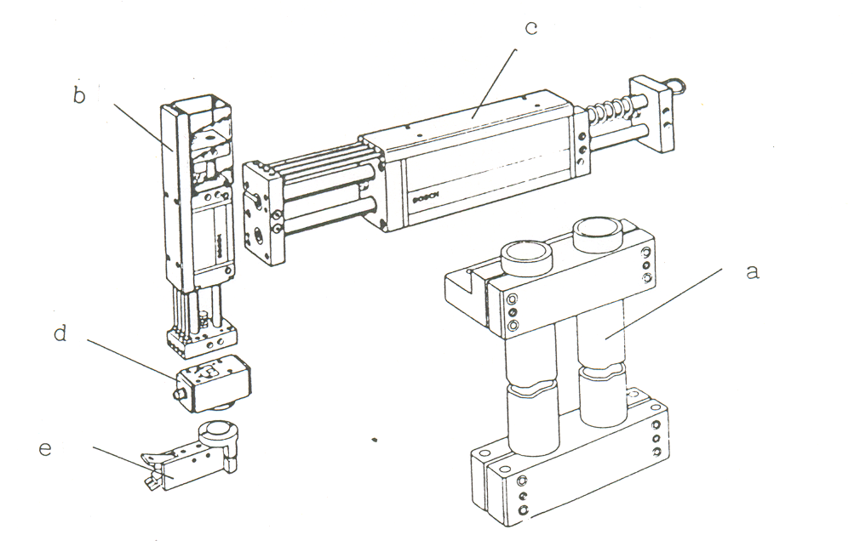
Hidravlični in pnevmatični moduli za gradnjo strežnih naprav - manipulatorjev
Ogrodje – a, linearni modul – b in– c, zasučni modul – d, prijemalo - e
e b c d
b – linearni kratkohodni modul

Slide 3
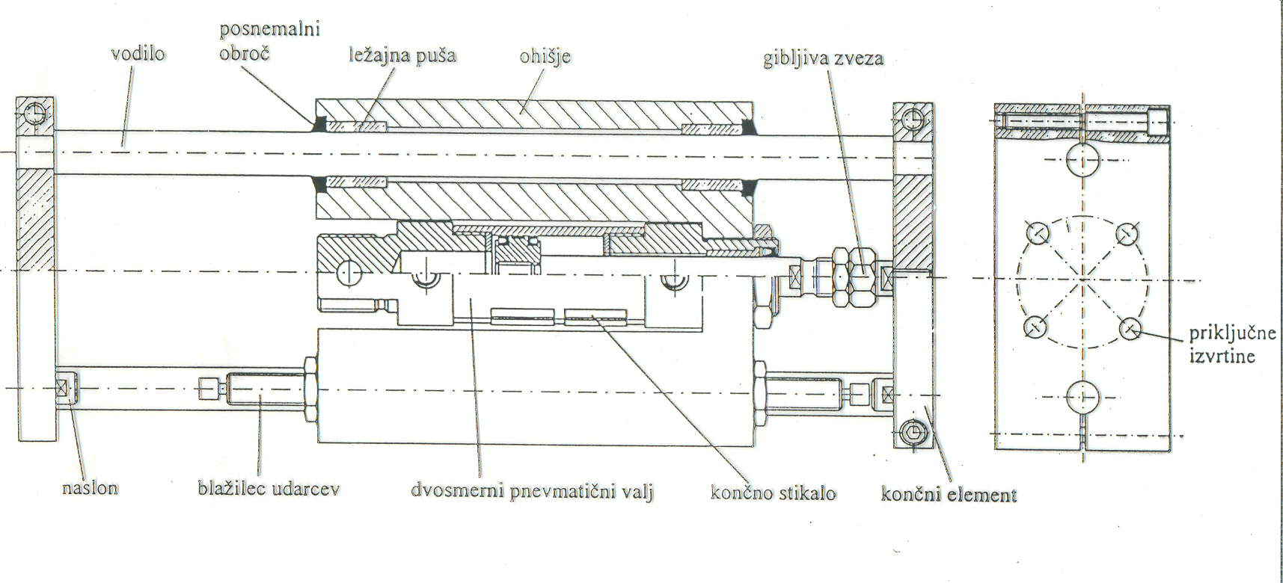
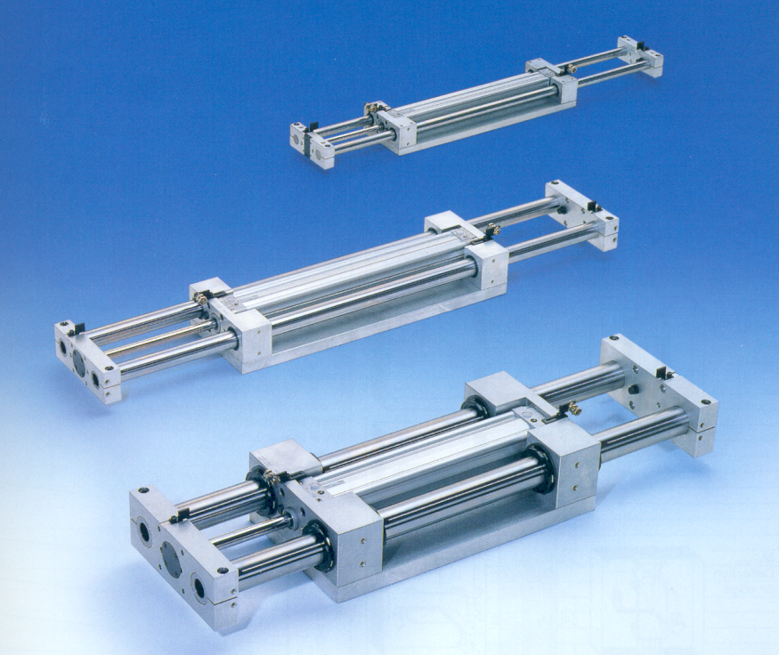
Zgradba pnevmatičnega linearnega modula z dvema okroglima vodiloma

Slide 4
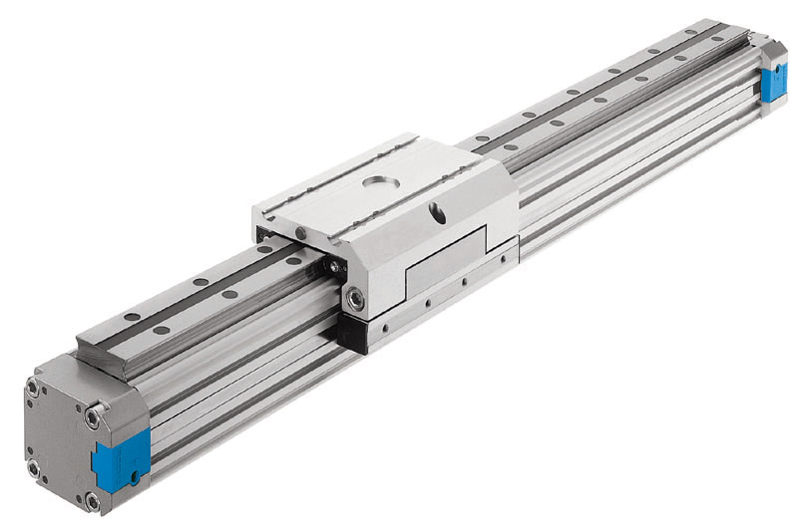
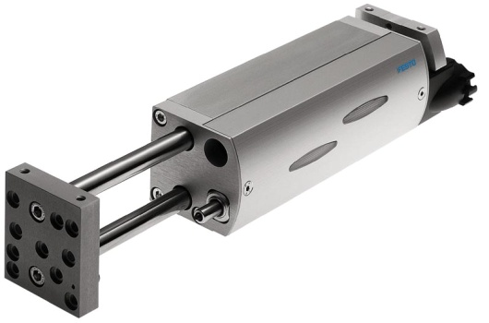
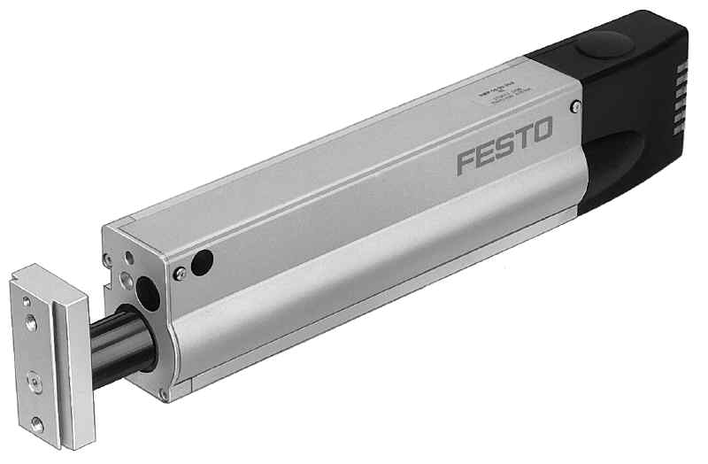
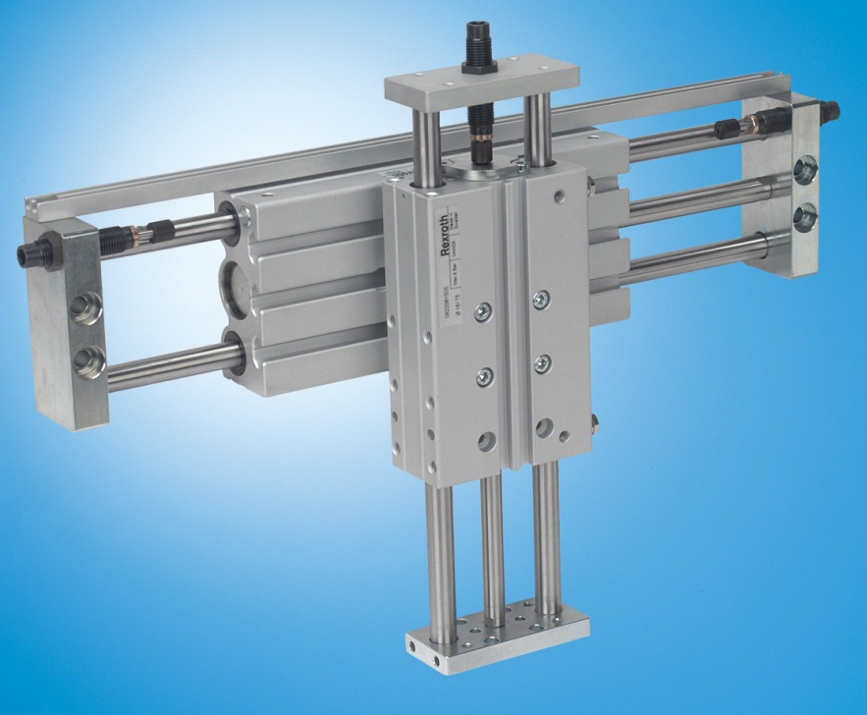
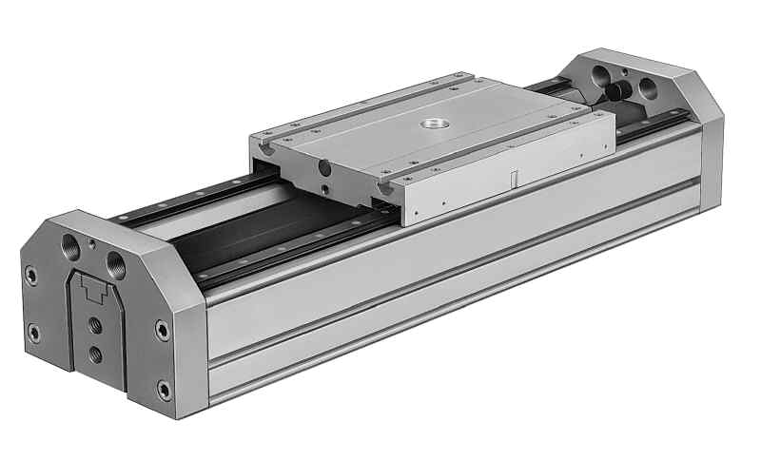
Linearni pnevmatični moduli
d
a
b
e
c
Pnevmatični linearni moduli z batnico in vodilom – a, z ovalnim batom – b, z dvema vodiloma – e, brez batnice – d, kratkohodni – c

Slide 5
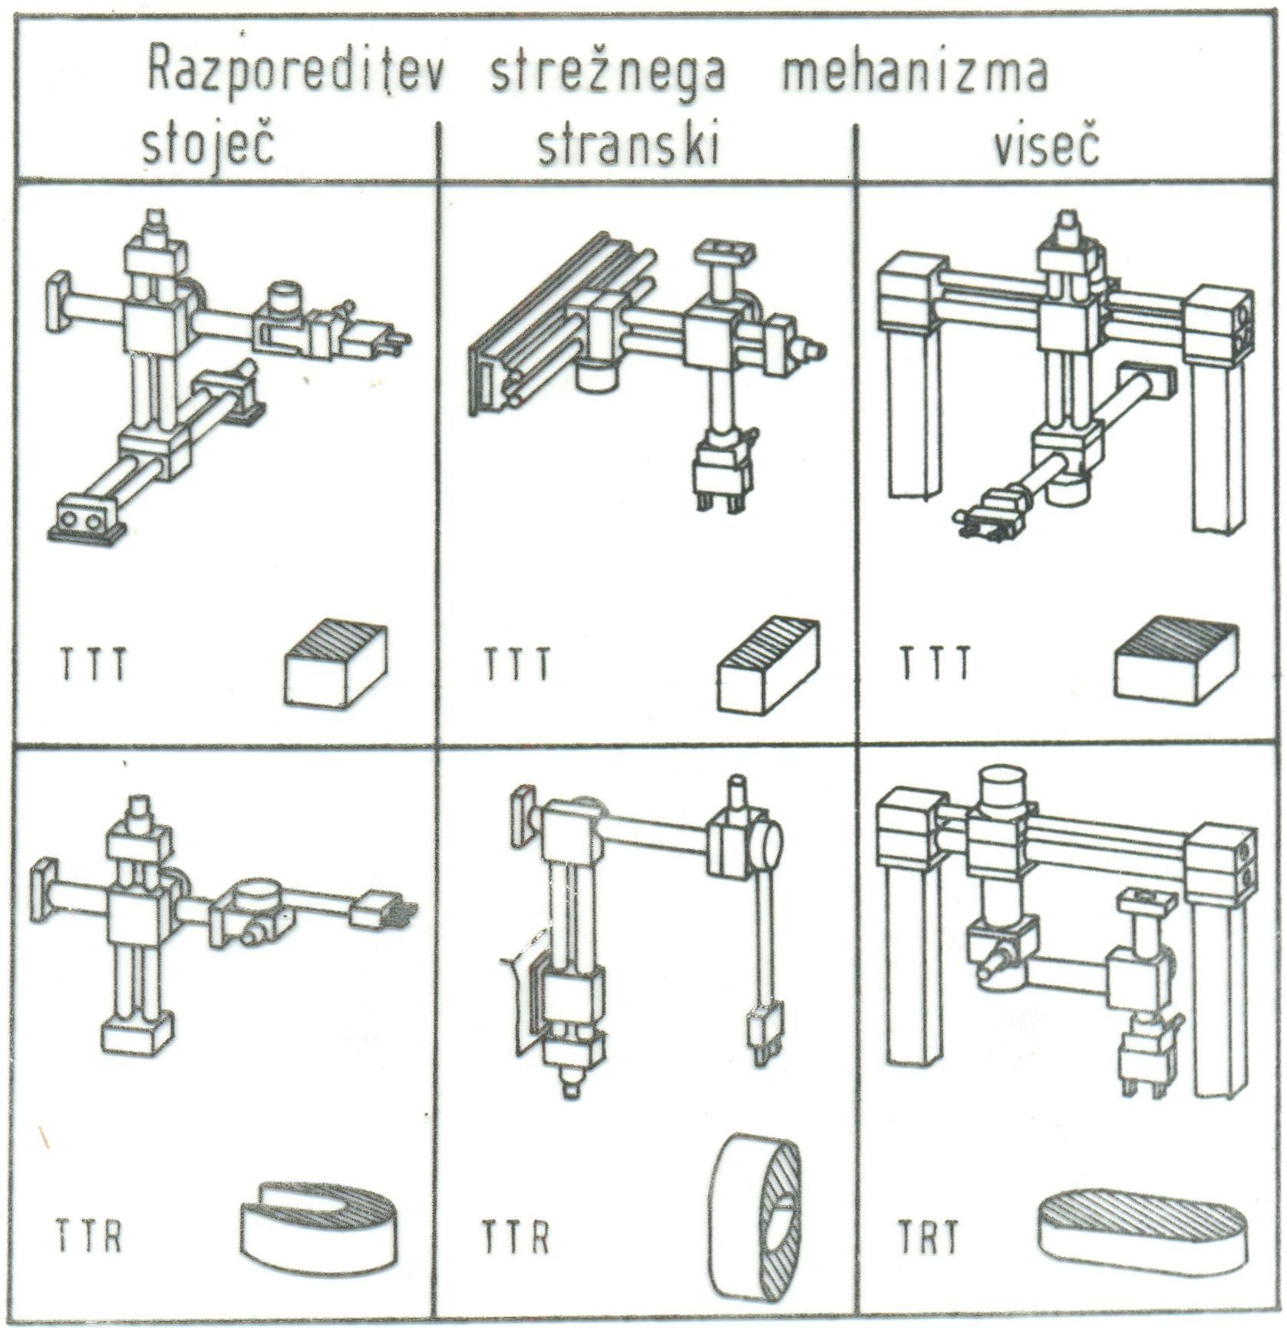
Sestavljanje modulov
Načini pritrditve
Delovni prostor
Prostostne stopnje

Slide 6
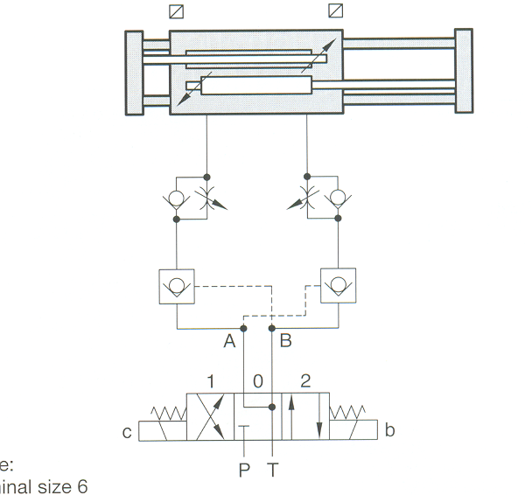
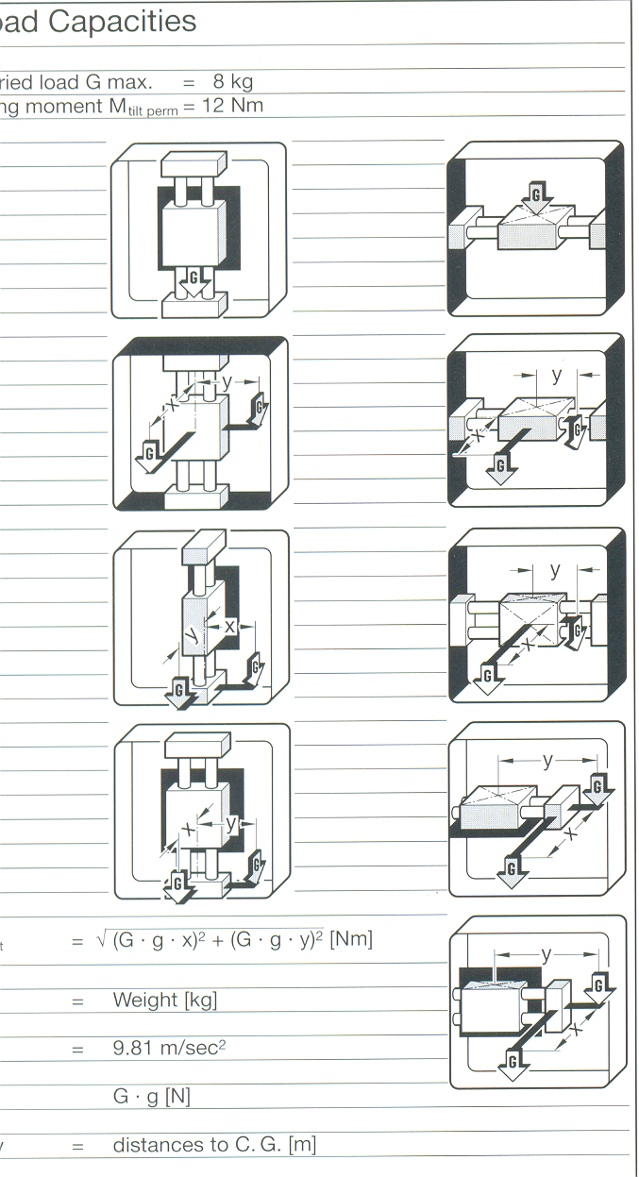
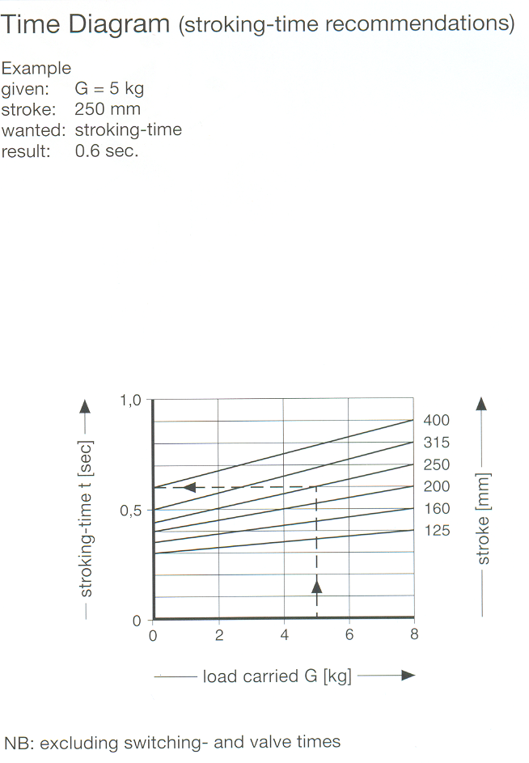
b
c
Načini pritrditve modula in pritrditev bremena – a, krmilna shem – b, diagram za določitev časa giba odvisno od bremena in dolžine giba – c
a

Slide 7
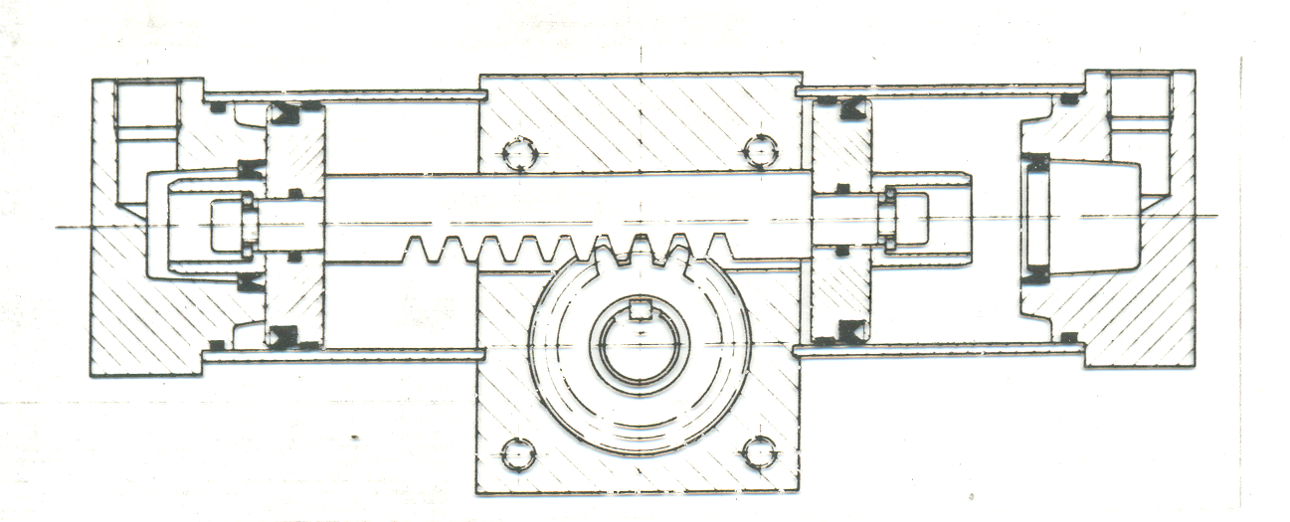
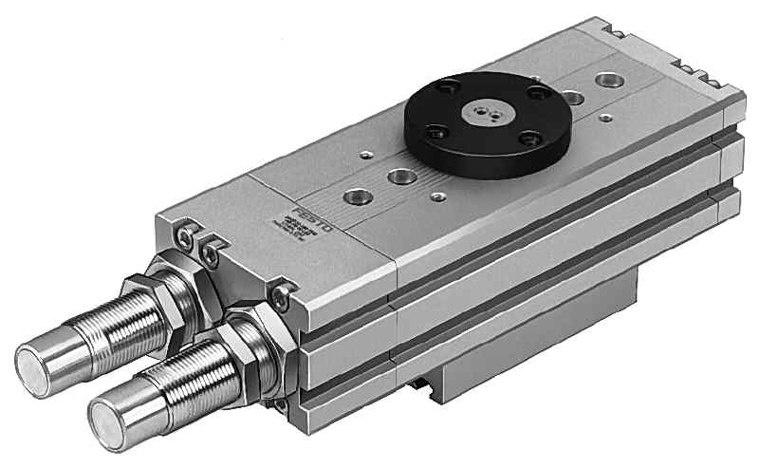
Z enim valjem
Zasučni pnevmatični modul
Z dvema valjema

Slide 8
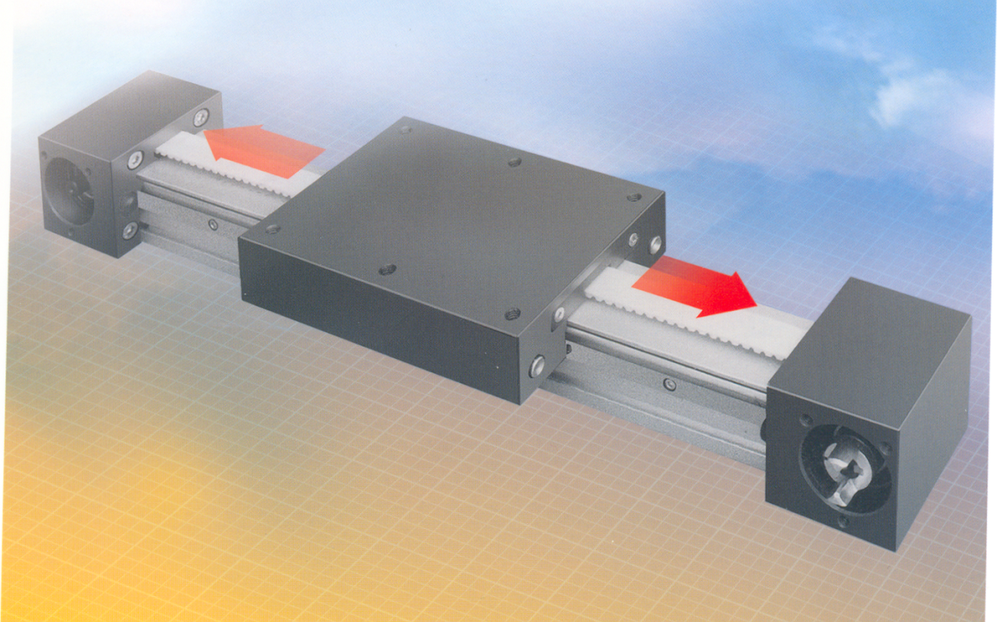
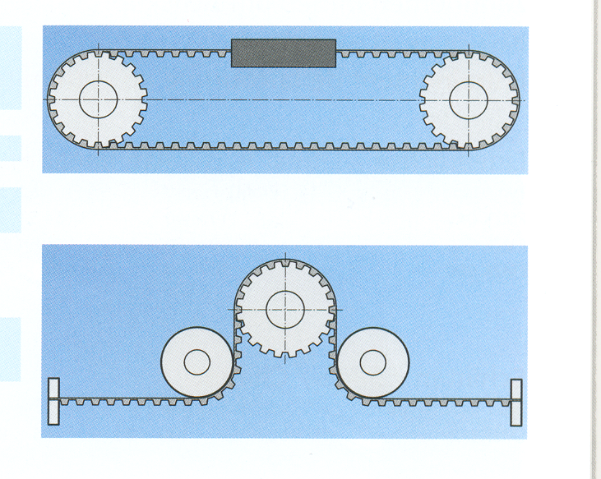
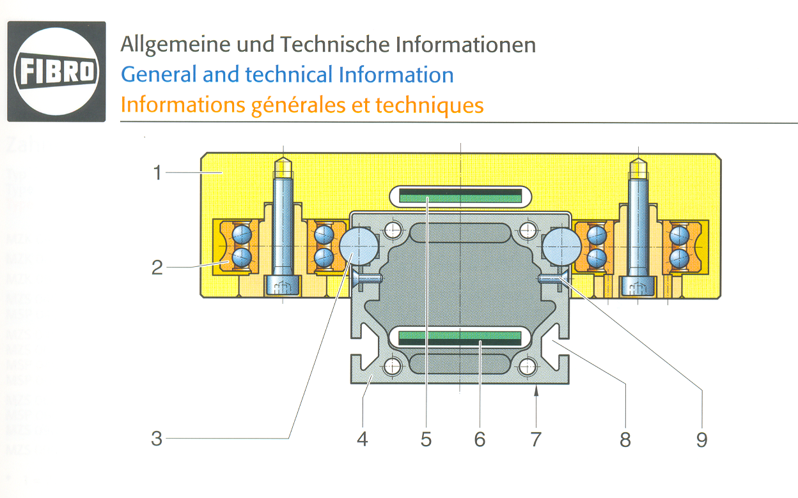
Linearna enota z zobatim jermenom

Slide 10
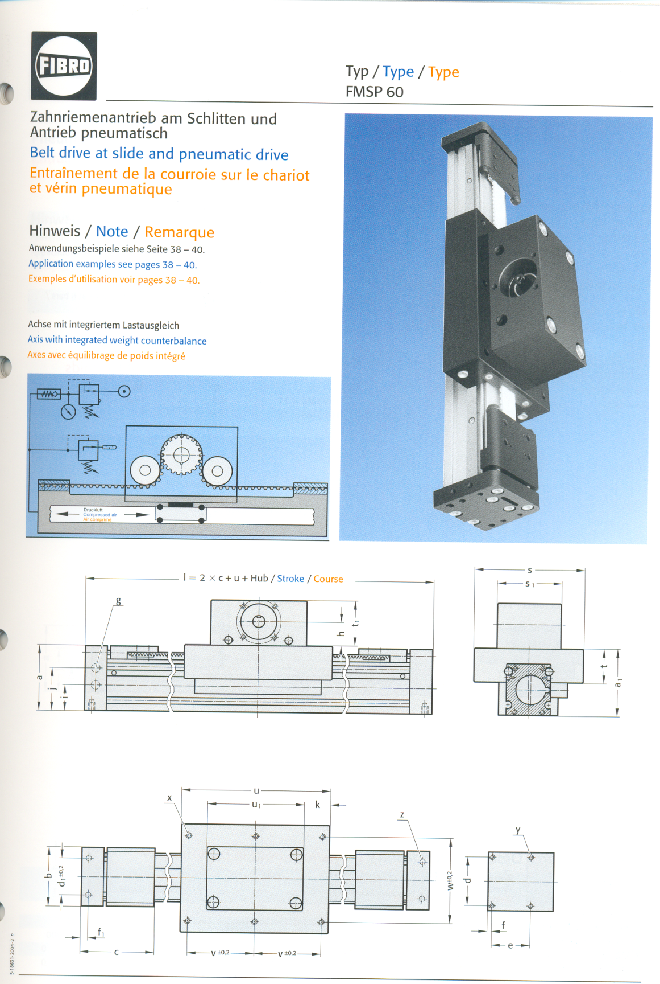
Linearna enota z valjem brez batnice in zobatim jermenom

Slide 11
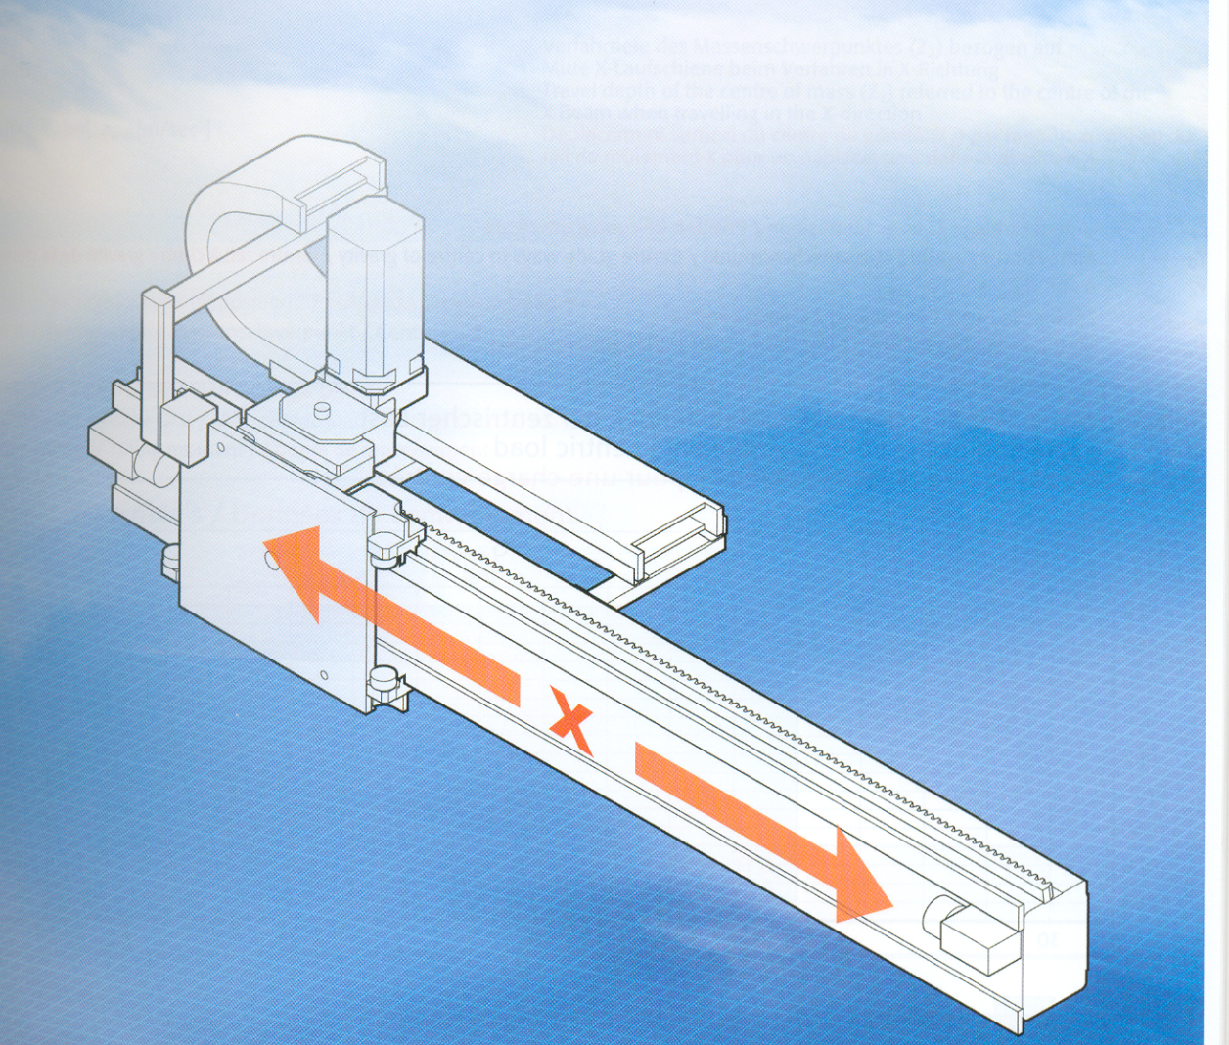
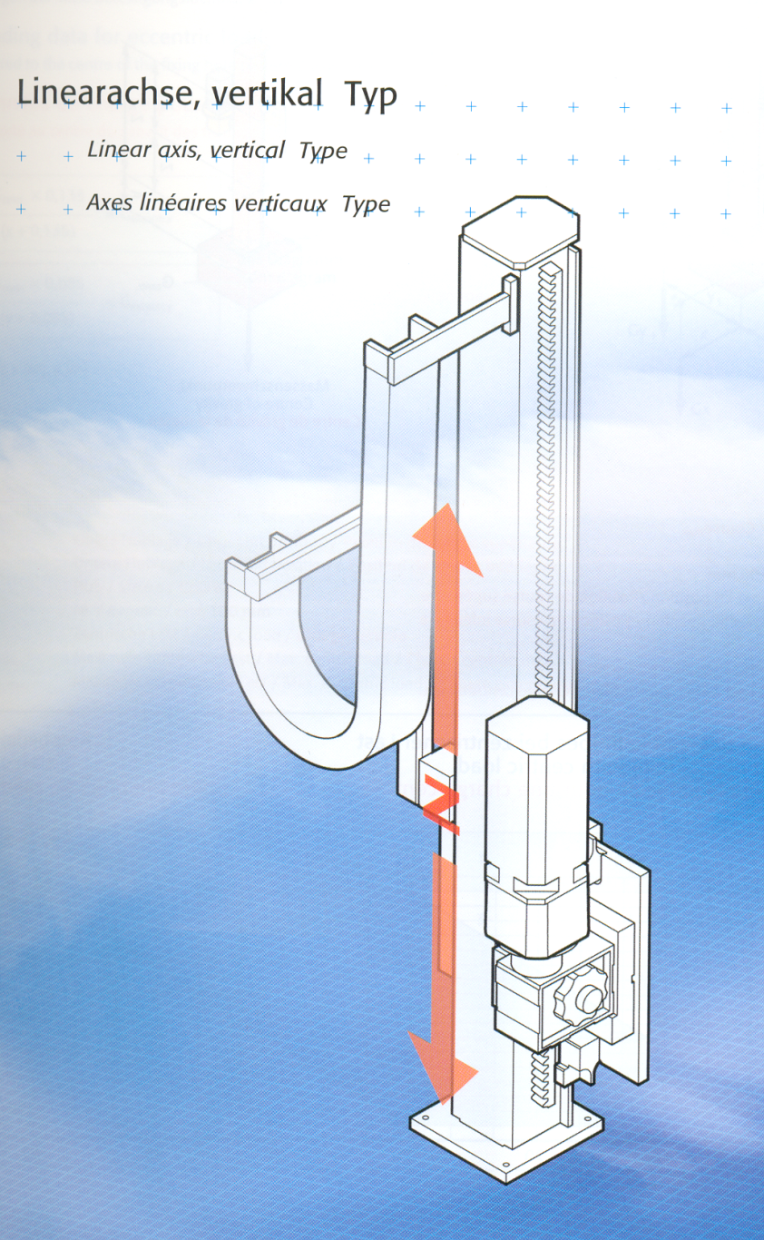
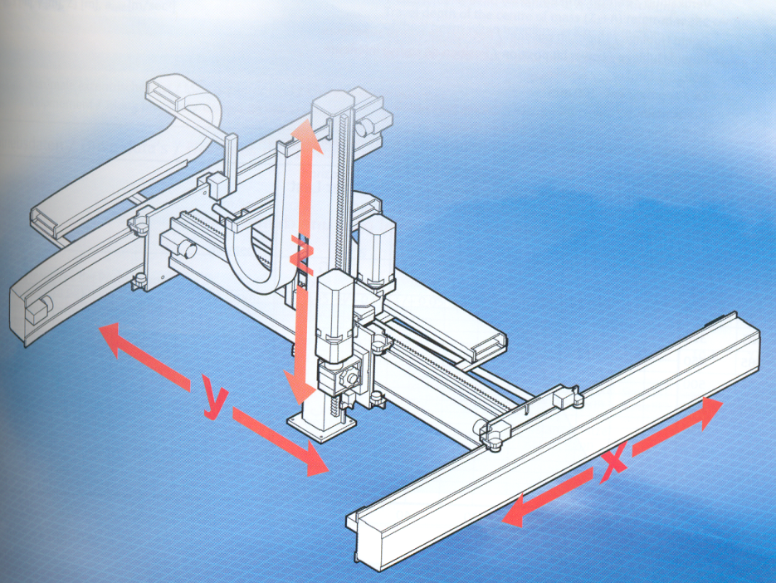
Linearne osi z elektromotornim
pogonom za gradnjo kartezičnih robotov

Slide 12
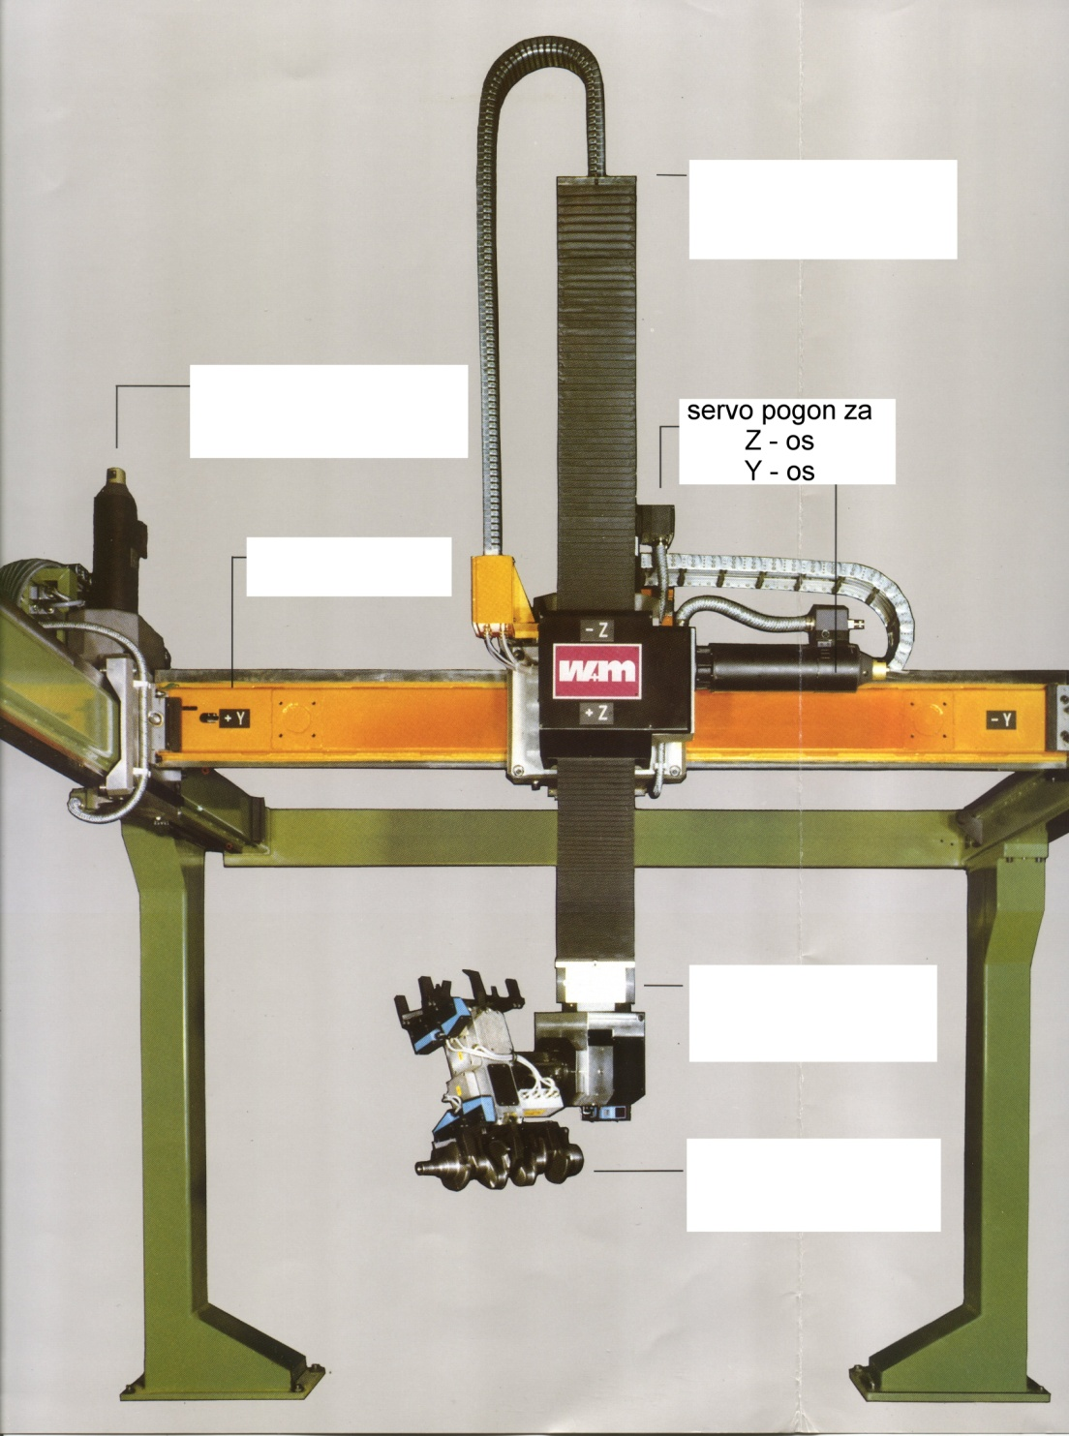
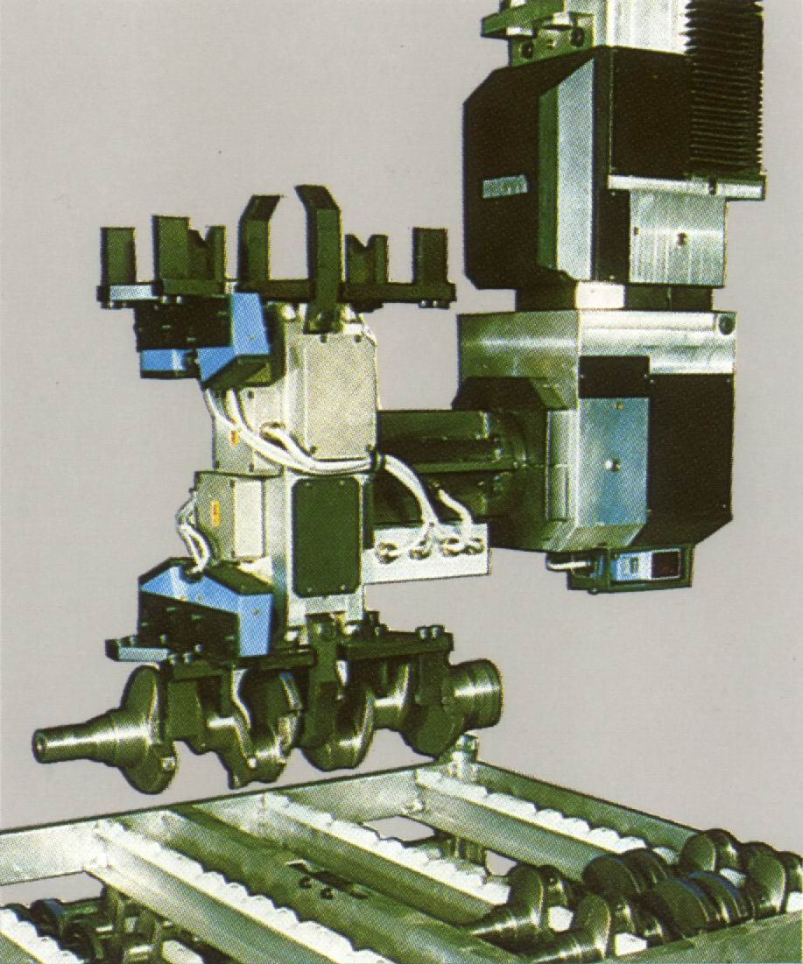
Z - os
Pogon za
X - os
Zasučni modul
prijemalo
Kartezični robot zgrajen iz modulov z elektromotornim pogonom
Dvojno prijemalo za strego obdelovalnih strojev - stružnic

